Slide 1
基因的本质
单击输入您的封面副标题

Slide 2
基因
请在箭头上添加适当的文字
格里菲斯的实验
肺炎双球菌转化实验
染色体
艾弗里的实验
DNA是主要的遗传物质
蛋白质
DNA
噬菌体侵染细菌实验
脱氧核苷酸
双螺旋结构
半保留复制
基因通常是有遗传效应的DNA片段
磷酸
碱基
脱氧核糖
多样性
A、T、G、C
遗传信息

Slide 3
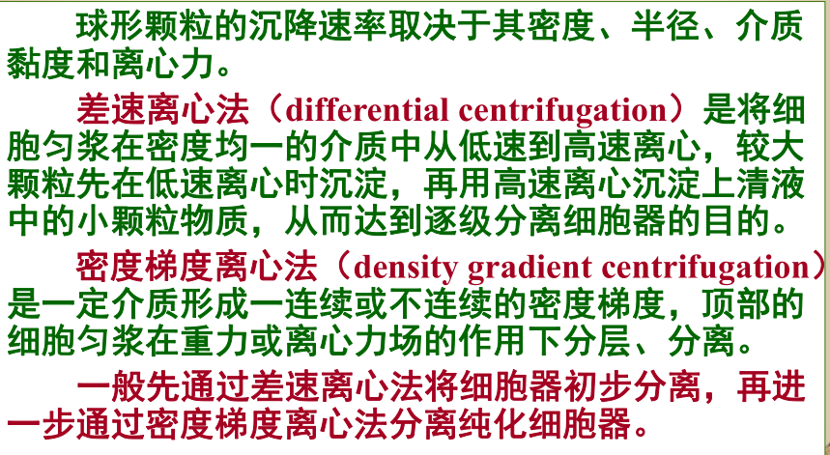

Slide 4
